Slide 1

《专注包子》
日期：2020年11月
FocusBuns
一款基于微信小程序的效率类软件
实现阶段
组长：谢子文 组员：黄馨 梁泽生
G18

Slide 2
1 编写目的
2 代码规范
3 程序清单
目录
contents
4 详细设计更新
5 测试计划
6 用户测试及反馈
7 确认测试
8 项目总结
9 绩效评价

Slide 3
Part One
编写目的

Slide 4
编写目的
测试计划是在软件测试中最重要的步骤之一，它在软件开发的前期对软件测试做出清晰，完整的计划，不光对整个测试起到关键性的作用，而且对开发人员的开发工作，整个项目的规划，项目经理的审查都有辅助性作用。

Slide 5
Part Two
代码规范

Slide 6
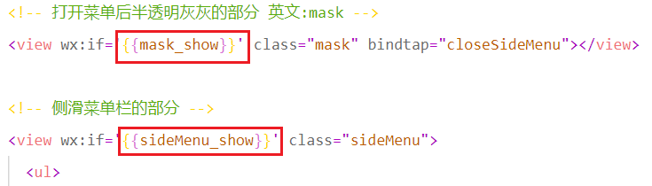
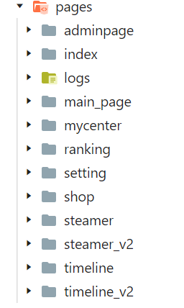
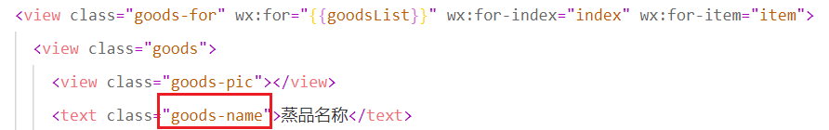
命名规范
1.页面page命名全是小写英文单词组合，如图-1。
2.变量为英文单词命名。禁止使用拼音或无意义的字母命名。
3.直观易懂。使用能够描述其功能或意义的英文单词或词组。
4.采用小驼峰命名法和下划线命名法结合来给变量命名。例如下图：
5.也有部分是采用的短横线命名法，如下图：
图-1

Slide 7
代码规范
WXML规范：
1.wxml标签可以单独出现的情况，尽量单独出现，如<input />。
2.每行HTML代码写完整了再换行，看着比较整洁，方便阅读浏览。
3.合理展现分离内容，少使用内联样式。
CSS规范：
1. 在开发过程中rpx和px均可能用到，如通常情况下间距使用rpx，模块边角光滑度和模块阴影使用px，开发者根据实际情况而定。
2.CSS代码需有明显的代码缩进。每一个样式类之间空出一行。
3.尽量使用简写属性，并且同一模块的属性放置在一起，避免散乱。
JS规范：
1. 变量名以及函数名一般采用小驼峰命名法，偶尔采用小驼峰命名法与下划线命名法结合，两种命名法结合的情况一般是变量属性加描述类型。
2.设置数组类的变量规范，不同类型的数组数据格式也不太一样。
3.点击事件规范：点击事件函数命名方式为 on + 事件名 或者业务名。

Slide 8
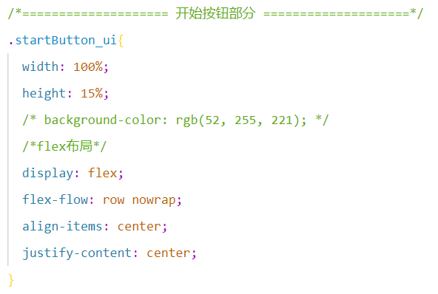
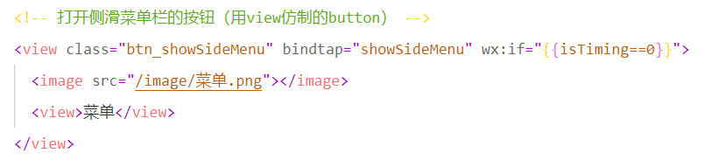
注释规范
1）WXSS注释规范：
每个模块的代码开始前，都要注释好这是写的什么模块什么部分，这个地方的注释采用这种模式的注释/*=== ===*/，在这个组（模块）里面，如需注释，则采用/* */的方式（如右图）。
2）WXML注释规范：
代码中基本上每个模块都要注释一下，以方便浏览者了解这部分代码是干什么用的，WXML里面的注释模式是<!-- -->（如下图）。

Slide 9
Part Three
程序清单

Slide 10
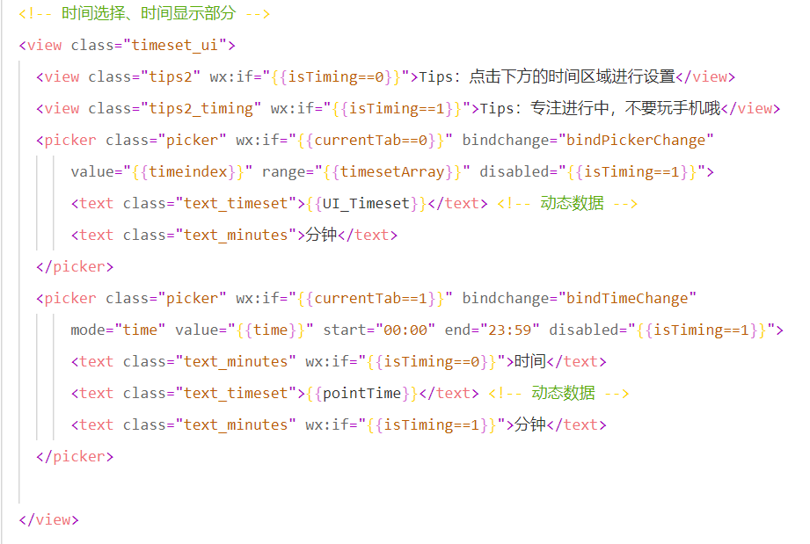
程序清单
左图为部分代码示例，点击进入程序清单。

Slide 11
Part Four
详细设计更新

Slide 12
详细计划更新
对HIPO图进行了更新，并且同时更新了IPO表上的功能，点击进入详细设计。
版本号 | 版本修订日期 | 版本修改人 | 是否通过审核
详细设计v0.1.0 | 2020/11/29 | 谢子文 | 是
详细设计v0.1.1 | 2020/12/01 | 谢子文、黄馨、梁泽生 | 是
详细设计v0.1.2 | 2020/12/06 | 谢子文、黄馨、梁泽生 | 是
详细设计v0.1.3 | 2020/12/08 | 谢子文、黄馨、梁泽生 | 是
详细设计v0.1.4 | 2020/12/09 | 黄馨 | 是
详细设计v0.1.5 | 2020/12/10 | 梁泽生 | 是
详细设计v0.1.6 | 2020/12/16 | 黄馨 | 是
详细设计v0.1.7 | 2021/1/3 | 黄馨 | 是

Slide 13
Part Five
测试计划

Slide 14
测试内容
单元测试
集成测试
1）倒计时单元测试
2）定点计时单元测试
3）统计总览单元测试
4）排行榜单元测试
5）历史时间轴单元测试
6）用户反馈单元测试
7）用户个人信息单元测试
8）开发者页面单元测试
9）购买蒸品单元测试
1）专注计时模块集成测试
2）统计总览（蒸笼）模块集成测试
3）排行榜模块集成测试
4）历史时间轴模块集成测试
5）商店模块集成测试
6）设置模块集成测试
用户测试
法学1802 王新
软工1802 陈骁
建筑1801 王宇健
系统测试

Slide 15
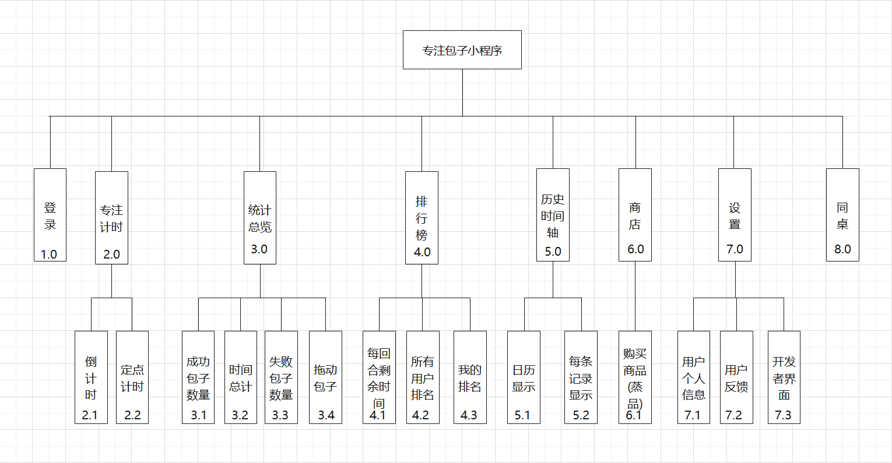
小程序说明

Slide 16
单元测试

Slide 17
单元测试

Slide 18
集成测试1：专注计时
控制
控制方式：人工
并对可能出现的结果进行记录。
输入
测试用例1：（设定专注倒计时时间）
输入：选择时间为10分钟
测试用例2：（设定定向计时时间）
输入：选择时间为23:07（现在是23:04）
测试用例3：（根据设定的时间开始专注计时）
输入：点击开始按钮
输出
测试用例1：
输出：显示10分钟
测试用例2：
输出：显示23:07
测试用例3：
输出：专注计时开始

Slide 19
集成测试2：蒸笼
控制
控制方式：人工
并对可能出现的结果进行记录。
输入
测试用例1：（进入蒸笼界面）
输入：点击菜单栏蒸笼按钮
测试用例2：（拖动包子）
输入：按住包子（小球）可以进行拖动
输出
输出用例1：
输出：显示蒸笼界面
输出用例2：
输出：包子被拖动

Slide 20
集成测试3：排行榜
控制
控制方式：人工
并对可能出现的结果进行记录。
输入
测试用例1：（进入菜单栏排行榜）
输入：点击菜单栏排行榜按钮
输出
测试用例1：
输出：显示用户排行榜，显示距离本回合结束的剩余时间。

Slide 21
集成测试4：历史时间轴
控制
控制方式：人工
并对可能出现的结果进行记录。
输入
测试用例1：（进入历史时间轴页面）
输入：点击菜单栏历史时间轴按钮
测试用例2：（显示不同日期的专注记录）
输入：点击日历上的其他日期
输出
测试用例1：
输出：显示历史时间轴页面
测试用例2：
输出：显示不同日期的专注记录。

Slide 22
集成测试5：商店
控制
控制方式：人工
并对可能出现的结果进行记录。
输入
测试用例1：
输入：点击菜单栏商店按钮
测试用例2：
输入：选择某个商品，点击购买
输出
测试用例1：
输出：显示商店界面
测试用例2：
输出：购买成功

Slide 23
集成测试6：设置
控制
控制方式：人工
并对可能出现的结果进行记录。
输入
测试用例1：
输入：点击菜单栏设置按钮
测试用例2：
输入：点击头像那一栏（进入个人中心）
测试用例3：
输入：点击用户反馈
测试用例4：
输入：点击开发者界面
输出
测试用例1：
输出：显示设置界面
测试用例2：
输出：显示个人中心界面
测试用例3：
输出：可进行用户反馈
测试用例4：
输出：显示开发者管理界面

Slide 24
系统测试

Slide 25
Part Six
用户测试及反馈

Slide 26
用户手册更新

Slide 27
用户反馈
体验用户：法学1802 王新
体验时间：2021.01.02
用户反馈：界面不够精美，可以尽量完善，人机交互设计不够完美需要改善，功能较为齐全，只可惜有些还未实现，总体还行。
体验用户：建筑1801 王宇键
体验时间：2021.01.02
用户反馈：页面设计可以再具有层次性一些，界面的功能还可以更丰富一下，小程序已经初具雏形，可以继续优化细节贴近用户使用。
体验用户：软工1802 陈骁
体验时间：2021.01.02
用户反馈：界面设计不错，最不足的就是有些功能还未实现，希望程序员继续改进。

Slide 28
Part Seven
确认测试

Slide 29
确认测试
编号 | 测试名称 | 测试内容
1 | 功能检验 | 确认小程序的功能是否满足用户的需求
2 | 性能检验 | 确认小程序的性能是否达到预期要求
3 | UI检验 | 确认小程序的UI界面用户是否满意
4 | 安全性检验 | 确认小程序的安全性是否符合要求
5 | 兼容性检验 | 确认小程序的兼容性是否符合要求
6 | 可维护性检验 | 确认小程序是否具有可维护性

Slide 30
Part Eight
项目总结

Slide 31
项目计划更新
更新了小程序的相关功能，人员分工和项目进度，点击进入项目计划。
版本号 | 版本修订日期 | 版本修改人 | 是否通过审核
项目计划v0.1.1 | 2020/10/30 | 谢子文、梁泽生、黄馨 | 是
项目计划v0.1.2 | 2020/11/06 | 谢子文、梁泽生、黄馨 | 是
项目计划v0.1.3 | 2020/11/14 | 谢子文 | 是
项目计划v1.2.0 | 2020/11/21 | 谢子文 | 是
项目计划v1.2.1 | 2020/11/21 | 梁泽生 | 是
项目计划v1.4.0 | 2020/11/28 | 黄馨 | 是
项目计划v1.5.0 | 2020/12/08 | 谢子文、梁泽生、黄馨 | 是
项目计划v1.6.0 | 2021/1/3 | 黄馨 | 是

Slide 32
Github版本控制

Slide 33
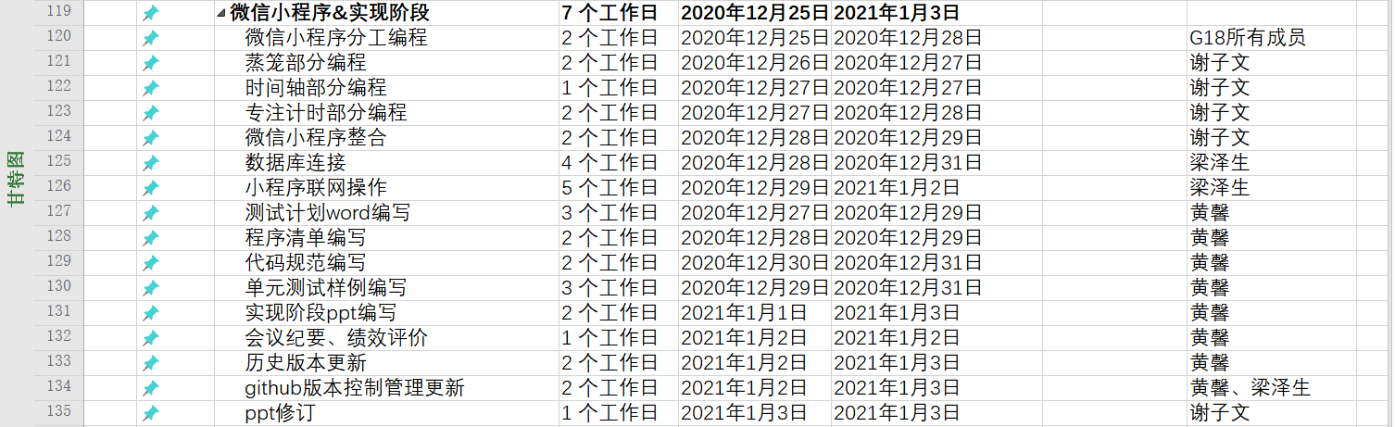
甘特图
任务安排比较细致，尽量把任务完成得时间控制在两到三天。

Slide 34
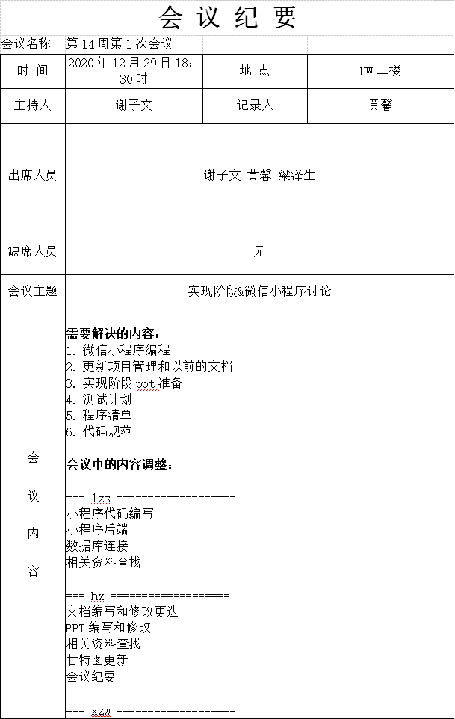
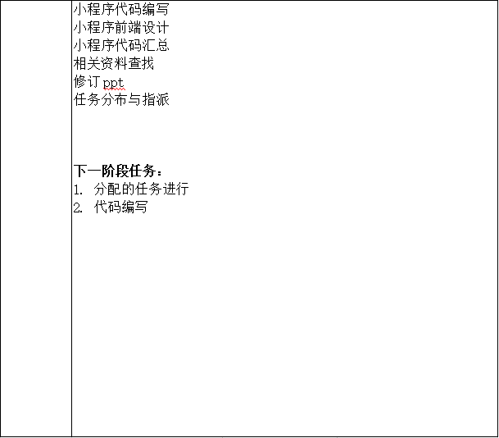
会议纪要
第14周实现阶段开了一次会，星期二晚上在uw开会，分配任务和报备进度，每次会议都有会议纪要，并上传至github。

Slide 35
参考资料
[1]《GB856T——88》国标文档
[2]《软件工程导论》清华大学出版社，张海藩、牟永敏编著
[3] 微信小程序平台
https://mp.weixin.qq.com/cgi-bin/wx
[4] 测试计划的设计与编写
https://www.cnblogs.com/muzipaopao/p/10730165.html
[5] 微信官方文档-单元测试
https://developers.weixin.qq.com/miniprogram/dev/framework/custom-component/unit-test.html
[6]【专项测试工具】微信小程序性能分析工具
https://blog.csdn.net/jlhx123456/article/details/108420884
[7] 白盒测试
https://blog.csdn.net/syfalex/article/details/78663011
[8]【转】白盒测试及其基本方法
https://www.cnblogs.com/wangcp-2014/p/11363407.html

Slide 36
Part Nine
绩效评价

Slide 37
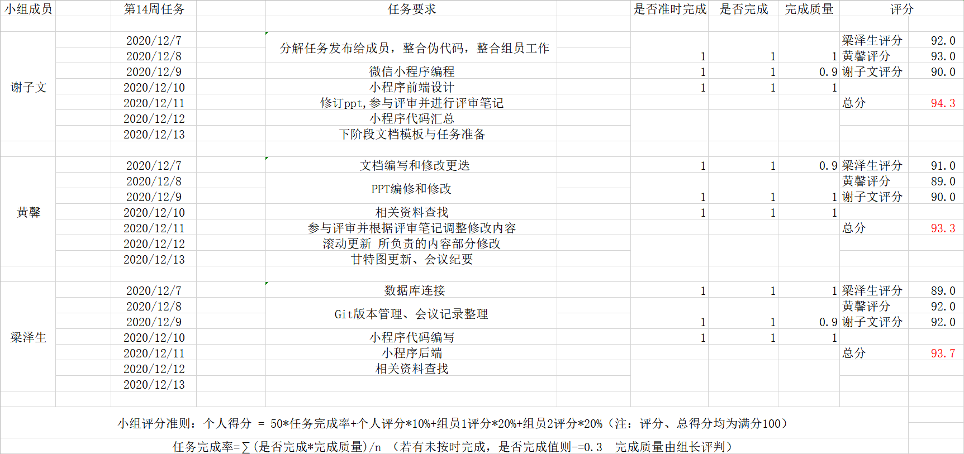
绩效评价

Slide 38
Thanks.

